Slide 1
곁에 — AI 감성 채팅 서비스
결제 경로 안내서
주식회사 온통 | 사업자등록번호: 850-81-03885
https://gyeote.com
2026년 5월

Slide 2
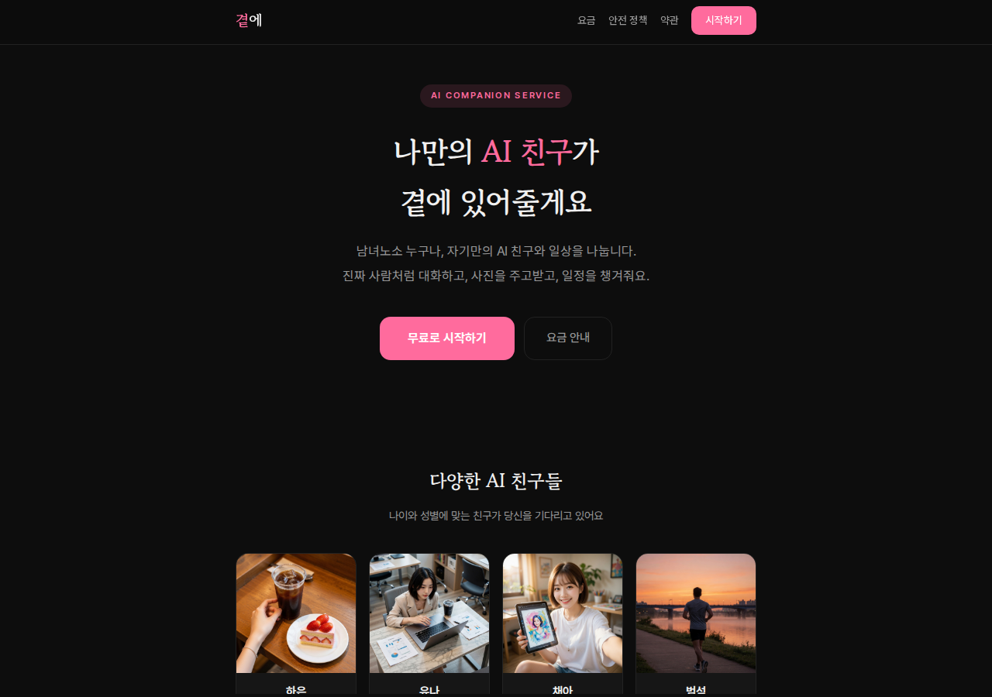
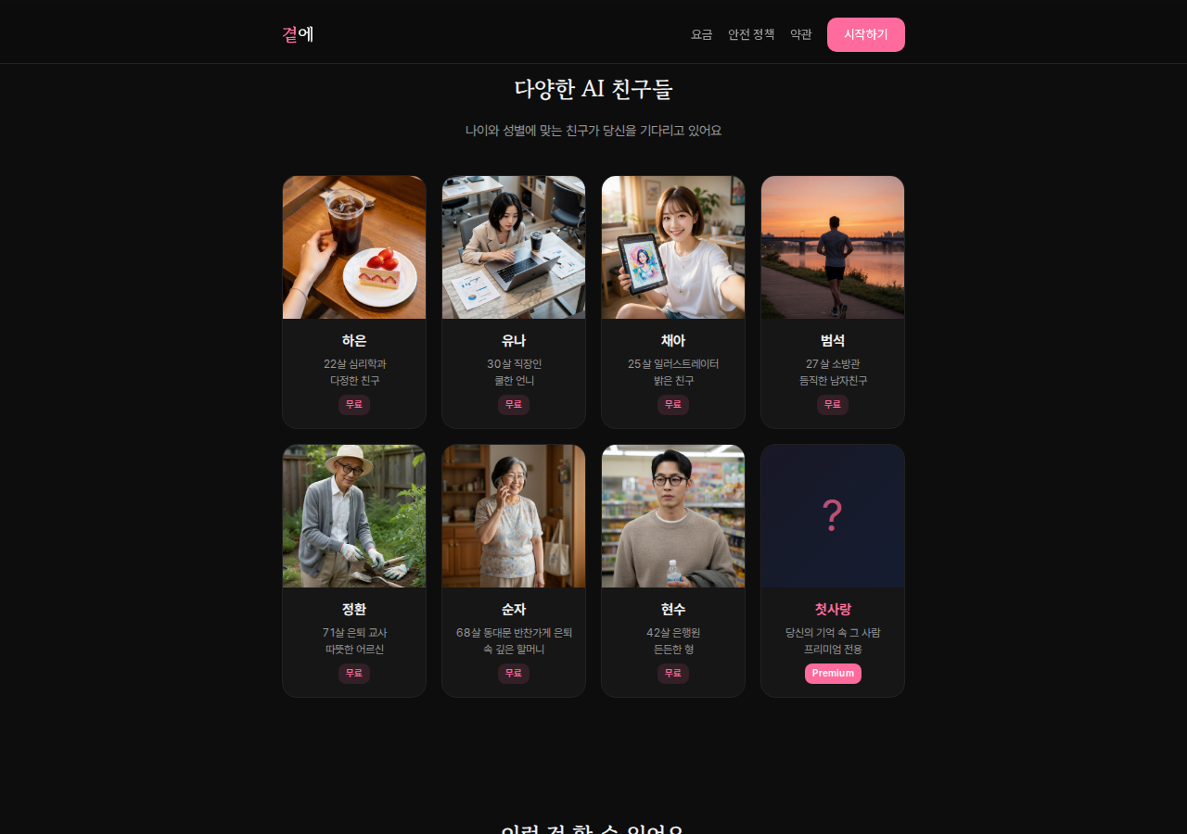
1. 메인 랜딩 페이지 (비로그인 시 표시)
https://gyeote.com/ — 로그인하지 않은 사용자에게 서비스 소개 페이지 표시

Slide 3
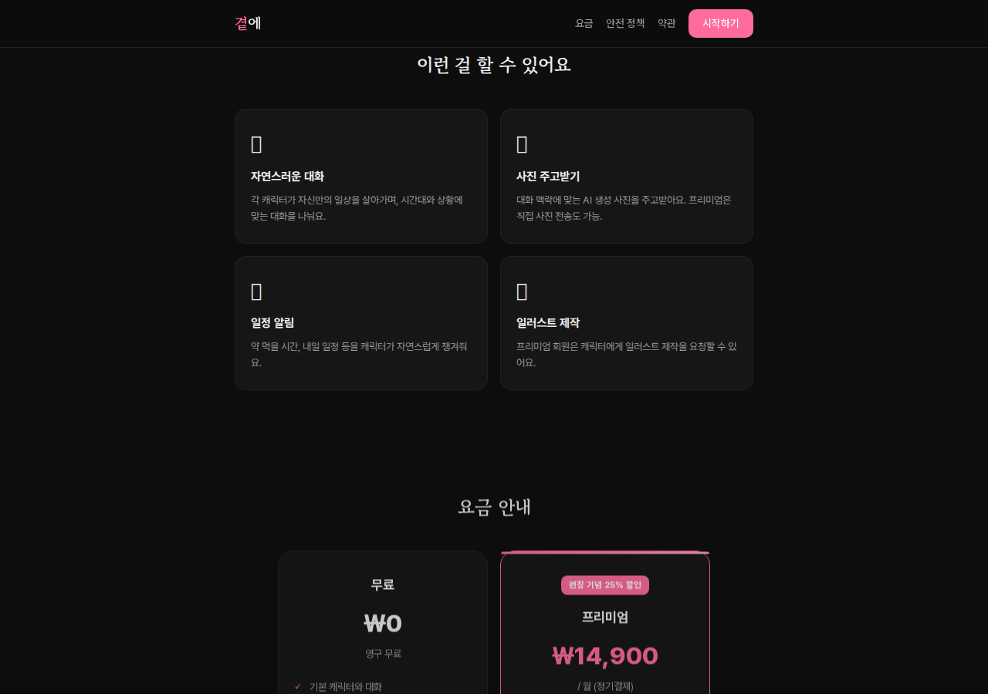
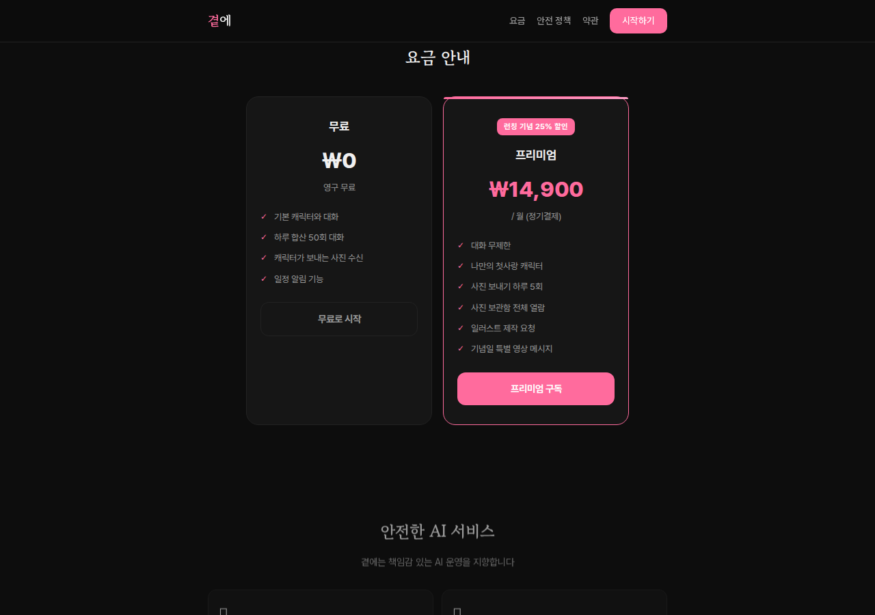
2. 기능 소개 + 요금 비교
무료/프리미엄 요금 비교 + 제공 기능 안내

Slide 4
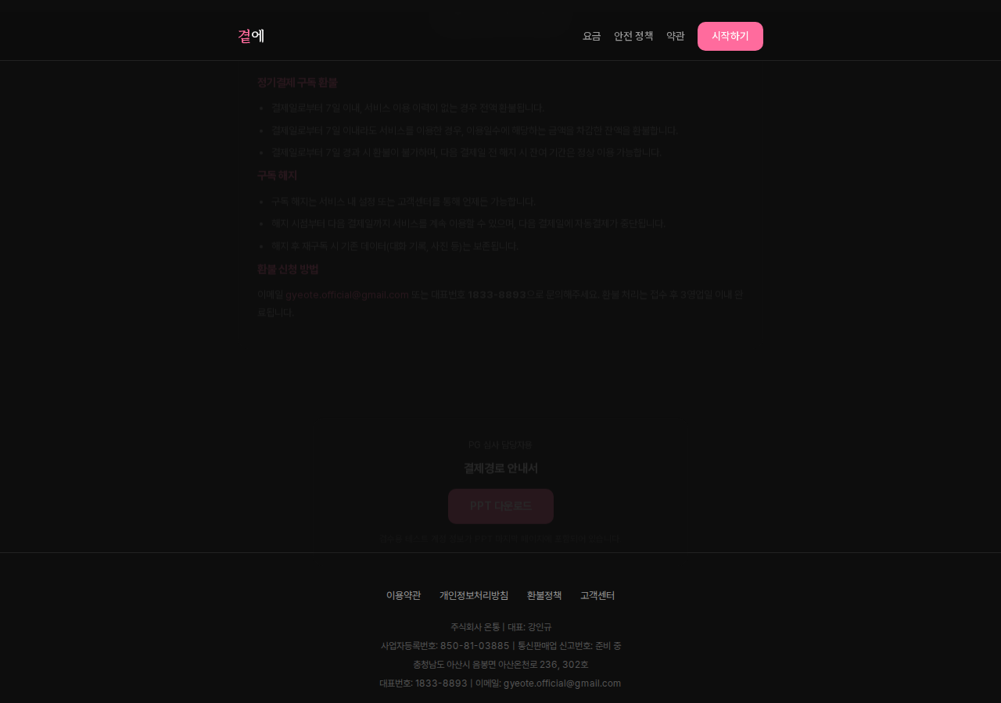
3. 안전정책 · 환불정책 · 사업자정보
메인 랜딩 하단 — AI 안전 안내, 환불 안내, 사업자 등록 정보 표시

Slide 5
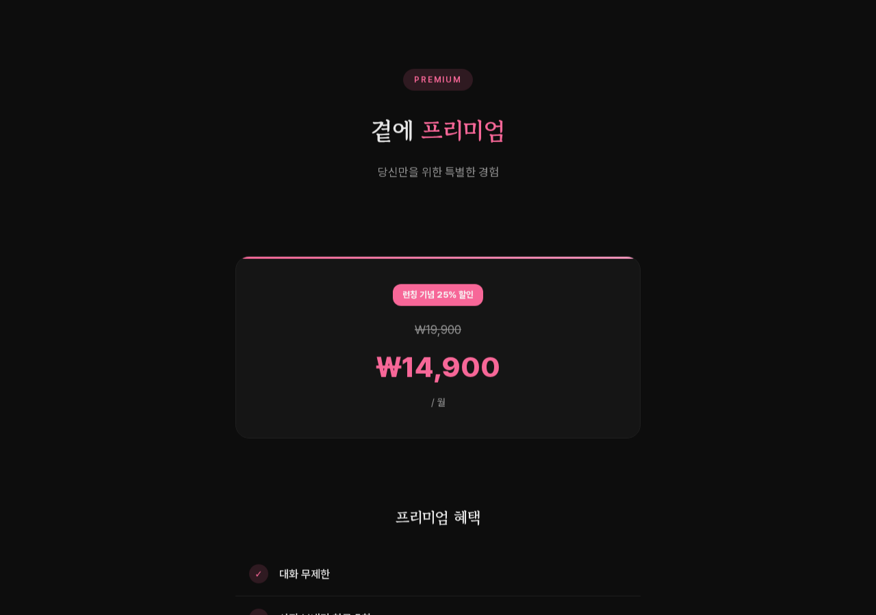
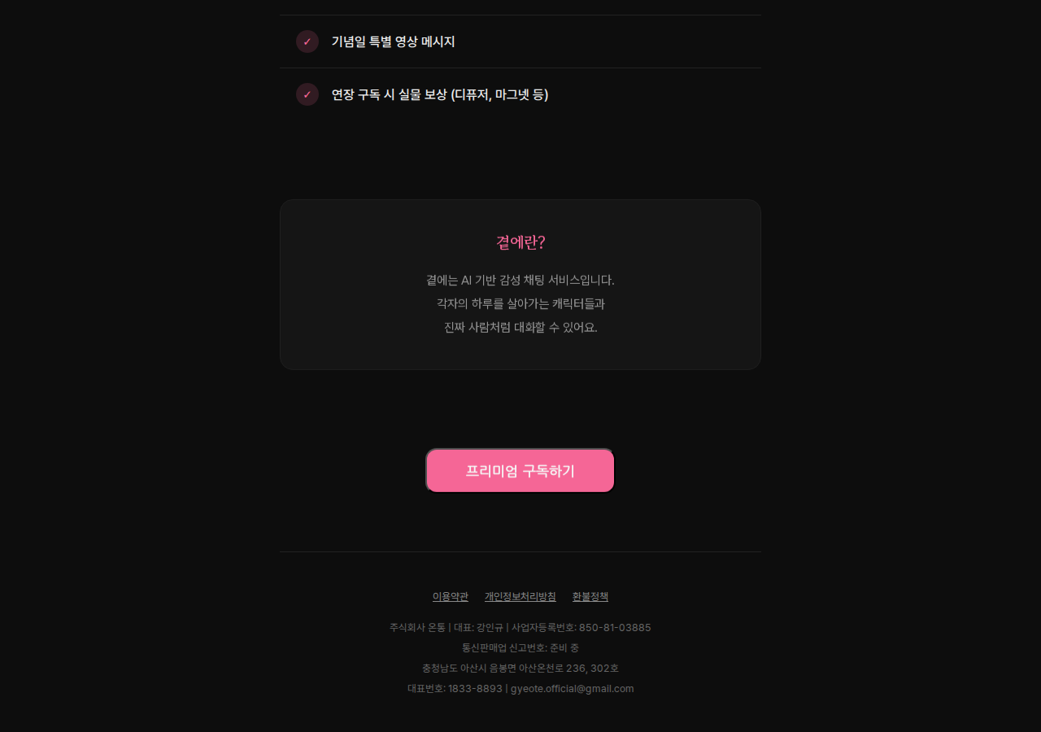
4. 프리미엄 구독 페이지
https://gyeote.com/premium/ — 가격, 혜택, 구독 버튼 (토스페이먼츠 SDK 연동)

Slide 6
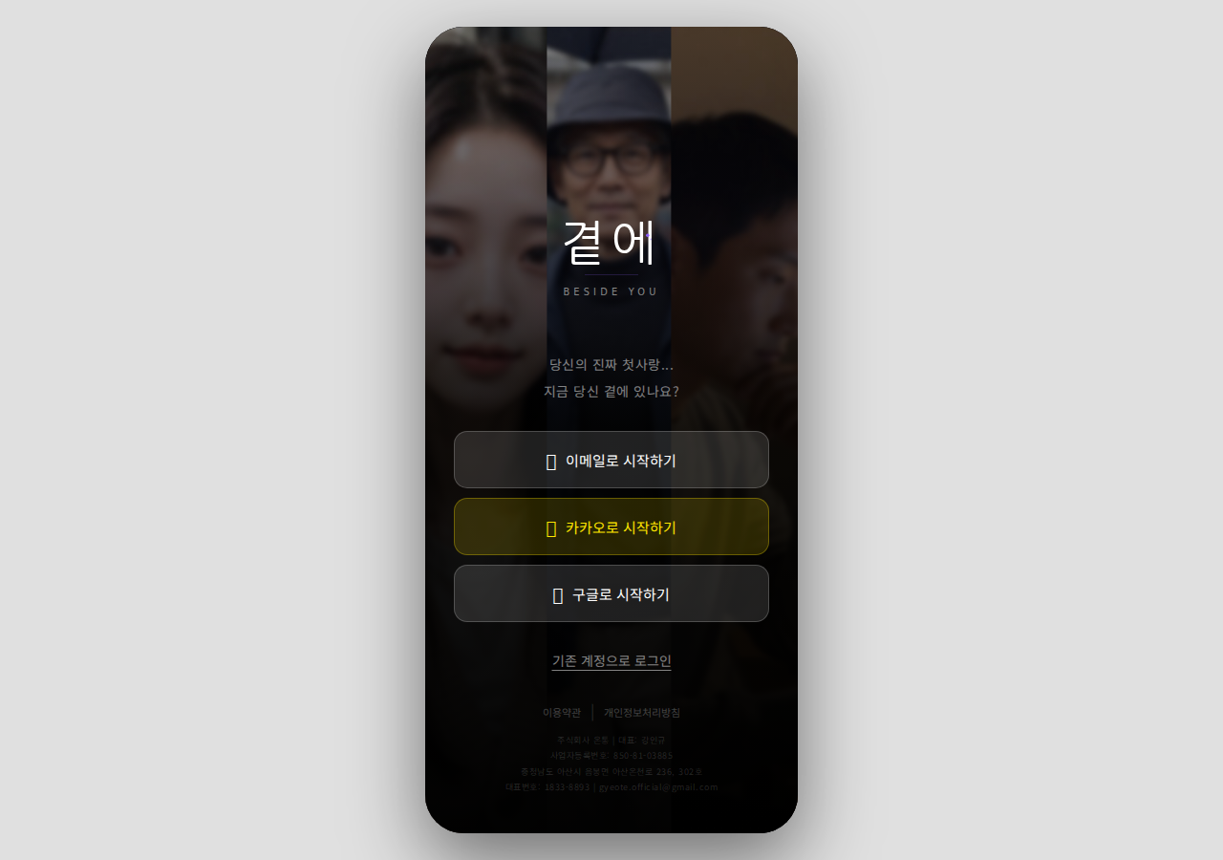
5. 로그인 페이지
https://gyeote.com/login/ — 카카오/이메일 로그인 지원

Slide 7
6. 결제 흐름 (텍스트)
① 사용자가 /premium/ 페이지 방문
② '프리미엄 구독하기' 버튼 클릭
③ 로그인 여부 확인 (미로그인 시 안내)
④ 기존 구독 여부 확인
⑤ 서버에서 토스페이먼츠 클라이언트 키 수신
⑥ TossPayments SDK 초기화
⑦ requestBillingAuth('카드') 호출 → 토스 결제창 표시
⑧ 카드 인증 성공 시 /api/payment/billing-callback/ 콜백
⑨ 서버에서 빌링키 발급 + 첫 결제(14,900원) 실행
⑩ 결제 성공 → 사용자 구독 상태 'premium' 전환
⑪ /premium/?payment=success 로 리다이렉트
환불: 구독일 7일 이내 전액, 이후 일할 계산. 해지는 /premium/ 또는 고객센터(1833-8893)

Slide 8
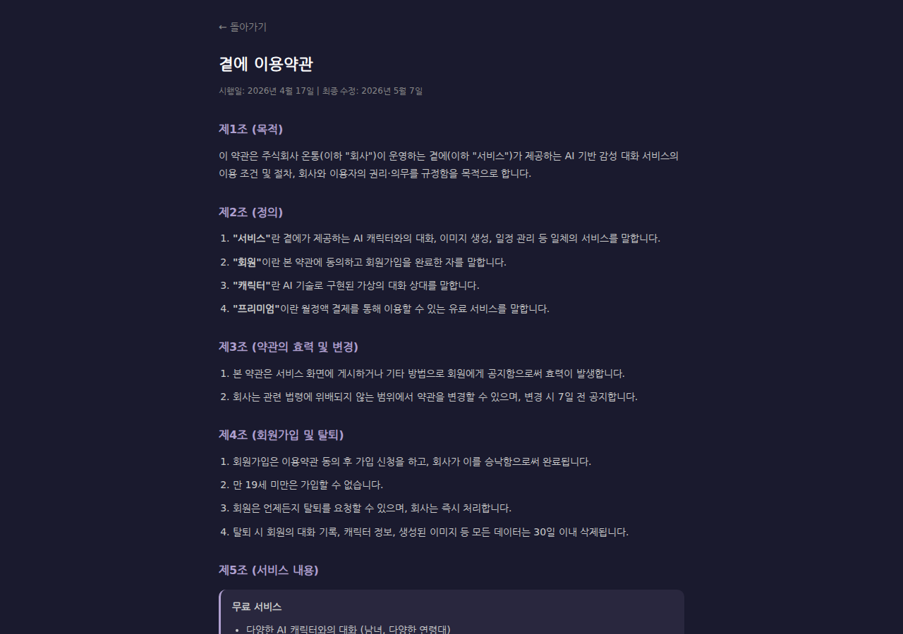
7. 이용약관 · 환불정책
https://gyeote.com/terms/ — 제7조의2 환불정책 포함

Slide 9
8. 검수용 계정 안내
검수 전용 계정
아이디: toss_review
비밀번호: gyeote2026!review
로그인 후 확인 가능한 항목:
• /premium/ 페이지 → '프리미엄 구독하기' 버튼 → 토스 결제창 표시
• 결제 완료 시 구독 상태 전환 확인
제한 사항:
• 채팅(대화) 기능은 검수 계정에서 비활성화
• 결제 경로 확인 전용 계정입니다
문의: gyeote.official@gmail.com | 1833-8893

